Slide 2
À la fin de ce document métier, je serai capable de traiter quotidiennement les payeurs en attente et de créer les couples.
Administratif, responsable facturation.
Connaître les payeurs des positions,
Savoir naviguer dans le logiciel Move IT.
BL/documents fournisseurs pour la saisie,
Confirmation de port.

Slide 3
Paramétrage Move IT
Nouvelle relation expéditeur/
destinataire
Position sur Move IT
Un couple créé avec toutes ses informations
Une relation prête à être facturée

Slide 4
Je crée un couple sans position
J’accède à la liste des positions en « Payeur attente »
Je lance un retraitement des couples
Je crée un couple depuis une position
Je renseigne manuellement le payeur sur une position

Slide 5
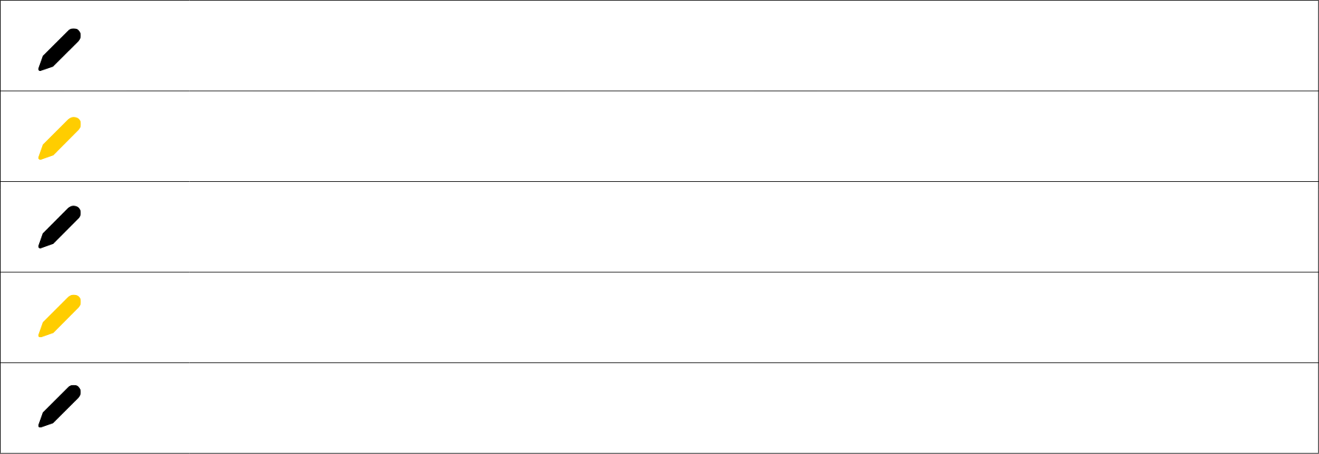
Vocabulaire
Couple : association entre un expéditeur et un destinataire dans laquelle je détermine qui est le payeur. Il est l'élément central de la facturation puisqu'il relie une relation payeur/donneur d'ordre/expéditeur/destinataire avec des conditions clients.
Payeur attente : le tiers payeur attente est le tiers qui indique que le client de la position n'est pas encore déterminé.
Port payé : facturation à l'expéditeur.
Port dû : facturation au destinataire.
Service : si le couple est systématiquement en service.

Slide 6
Préambule
Il est essentiel que les payeurs en attente soient traités quotidiennement :
En effet, dans Move It, nous opérons tous à partir d'une position unique.
Pour que chaque agence puisse facturer sa sous-traitance il ne doit plus y avoir de position « Payeurs en attente » sur la périodicité à facturer.
La sous-traitance sera générée en fonction des segments et du payeur externe de la position, ce qui nécessite donc une parfaite application du plan de transport également.

Slide 7
Notes
……………………………………………………………………………………………………………………………………………………………………………………………………………………………………………………………................................. …………………………………………………………………………………………………………………………………………………………………………………………………………………………………………………………….................................
…………………………………………………………………………………………………………………………………………………………………………………………………………………………………………………………….................................
…………………………………………………………………………………………………………………………………………………………………………………………………………………………………………………………….................................
…………………………………………………………………………………………………………………………………………………………………………………………………………………………………………………………….................................
…………………………………………………………………………………………………………………………………………………………………………………………………………………………………………………………….................................
…………………………………………………………………………………………………………………………………………………………………………………………………………………………………………………………….................................

Slide 8



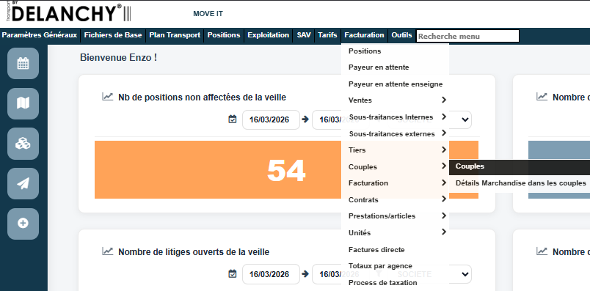
Je crée un couple sans position
1.
J’accède à la liste des couples par le menu déroulant :
  Facturation
  Couples
  Couples

Slide 9
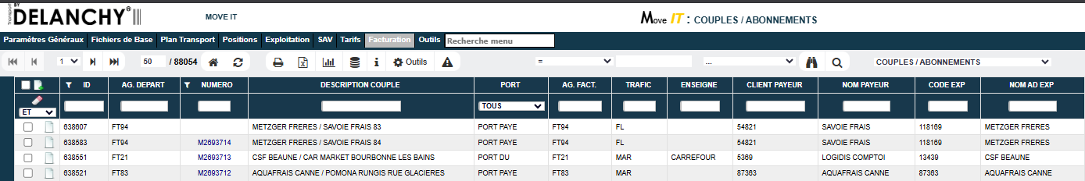
Je crée un couple sans position
1.
L’écran suivant s’affiche :
  Pour consulter et/ou modifier un couple, j’effectue un double clic sur le couple concerné.
  Pour modifier un couple, il me faudra cliquer sur au préalable et sur pour que mes modifications
  soient prises en compte.
    Pour créer un nouveau couple, je clique sur cette icône.

Slide 10

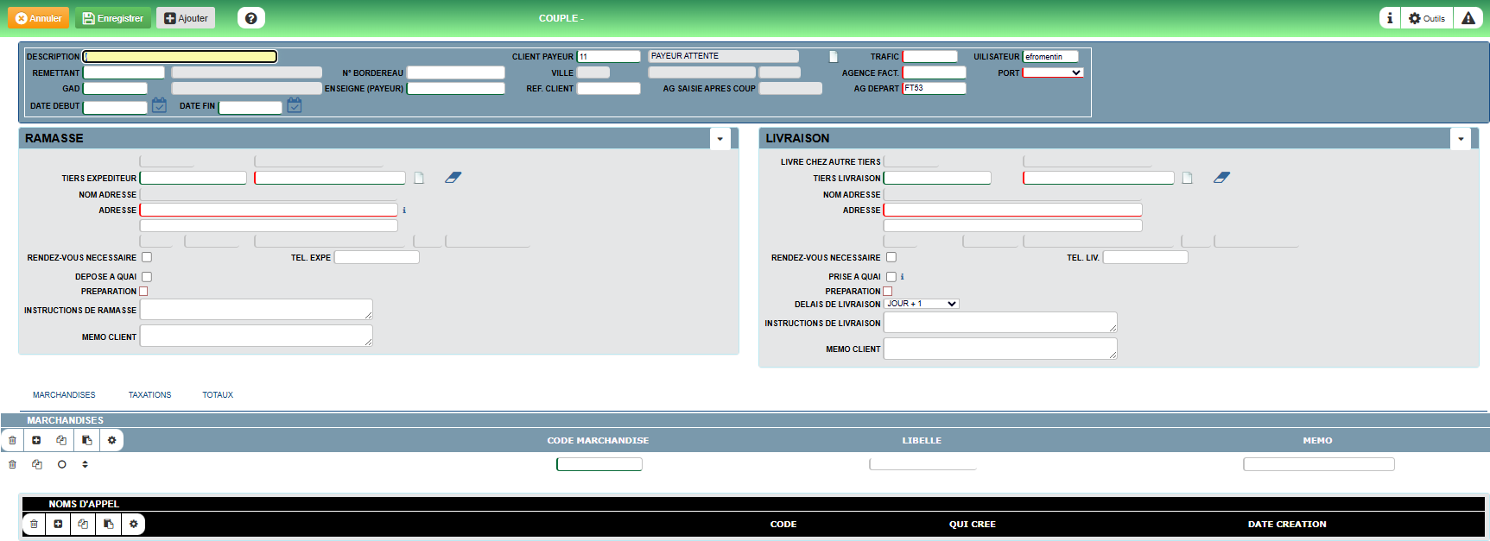




Je crée un couple sans position
1.
L’écran suivant s’affiche :

Slide 11
Je crée un couple sans position
1.
L’écran suivant s’affiche :
  Je saisis le nom du tiers expéditeur. Je peux utiliser la fonction « * » pour rechercher un tiers. Exemple *CULTI*35*.
  Je saisis le nom du tiers destinataire.
  Je saisis le nom (ou code) du tiers payeur.
  Si le client est rattaché à une enseigne dans sa fiche tiers, celle-ci remonte automatiquement.
  Si je constate qu’il manque l’enseigne, il faut mettre à jour la fiche tiers du payeur.
  Je renseigne le trafic (je peux avoir accès à la liste en appuyant sur F9).
  J’indique le mode de port.
  J’indique l’agence de saisie de la commande.
  Je ne dois jamais indiquer une autre agence de facturation que la mienne.
  Je ne crée que les couples dont je suis agence de facturation.
Si le client n’a rien à voir avec l’expéditeur ou le destinataire : mettre « port payé ».
Si le payeur n’est ni l’expéditeur, ni le destinataire mais appartient à l’enseigne de l’un des deux, mettre le port en fonction de l’appartenance à l’enseigne.
Exemple :
LA VIVIERE pour BAM ATAC TRESSES, payeur AUCHAN RETAIL AGRO : mettre port dû

Slide 12



Je crée un couple sans position
1.
L’écran suivant s’affiche :

Slide 13

Je crée un couple sans position
1.
  La clé d’appel du couple s’est créée automatiquement.
  J’indique ici le tiers remettant en cas de dépose à quai (Exemple : TRESSERRAS).
  J’indique, si besoin, le Groupe d’appartenance à forcer en taxation.
  Je peux indiquer une période de validité du couple. Je laisse vide si valable tout le temps.
  Je peux renseigner la marchandise transportée et en ajouter d’autres en cliquant sur .
  En faisant cette action, la saisie sera préremplie avec la marchandise renseignée.
  En cas de multi-marchandises renseignées dans le couple, l’opérateur de saisie devra être vigilent car toutes
  les marchandises s’afficheront en saisie et il devra sélectionner manuellement la bonne ligne.
  Je peux renseigner d’autres clés d’appel du couple en cliquant sur .
  Si la marchandise est déposée ou récupérée à quai, cocher la case ci contre.
  Je valide la création du couple en cliquant sur « Enregistrer ».

Slide 14
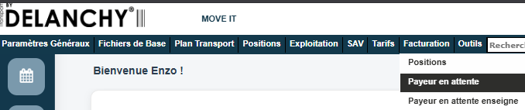
J’accède à la liste des positions en « Payeur attente »
2.
J’accède à la liste des positions en « payeur attente » via le menu déroulant :
  Facturation.
  Payeur en attente.

Slide 15
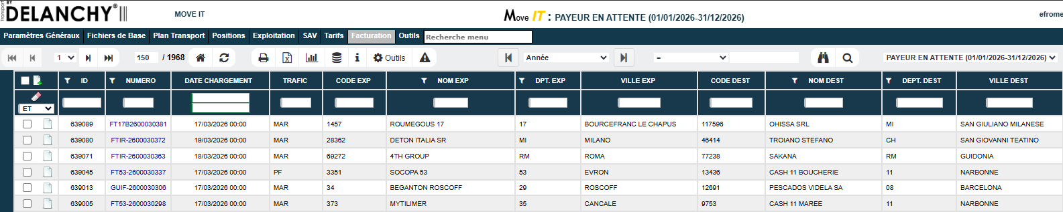
J’accède à la liste des positions en « Payeur attente »
2.
L’écran suivant apparaît, il s’agit de la liste des positions passées par mon agence en « Payeur attente » :
  Contrairement à Elit, dans Move IT, seuls les couples avec un client externe (non Delanchy) seront créés.
  C’est l’agence qui facture le client qui crée le couple.
  Dans ma liste de payeur attente, je peux donc voir des positions dont le couple ne sera pas forcément créé par mon agence.
  En effet, je vois, dans ce menu, l’ensemble des positions sur lesquelles mon agence est intervenue.

Slide 16
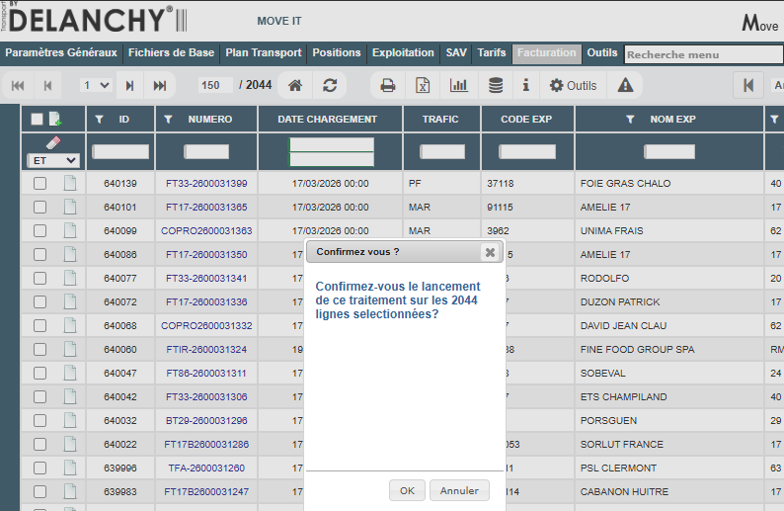
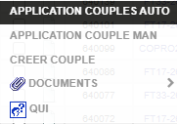
Je lance un retraitement des couples
3.
J’accède au menu payeur attente :
  J’ai la possibilité de filtrer la liste à retraiter ou de lancer sur toutes les positions « payeur attente ».
  En passant par le menu « Traitements », puis « Application couples auto ».
Le système va attribuer automatiquement le couple correspondant aux positions s’il existe.

Slide 17
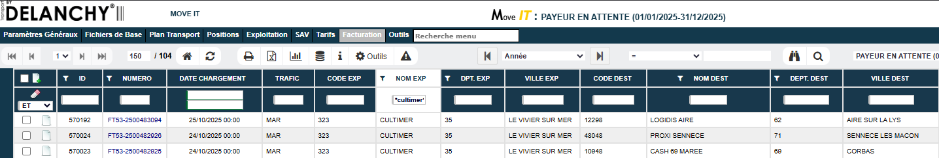
Je crée un couple depuis une position
4.
Je peux créer un couple directement depuis une position en payeur attente :
  Pour faciliter mon travail, je peux utiliser les filtres en haut.
    Exemple : je recherche ici l’ensemble des positions en payeur attente avec l’expéditeur CULTIMER 35.
  Je clique ici pour ouvrir la position.

Slide 18
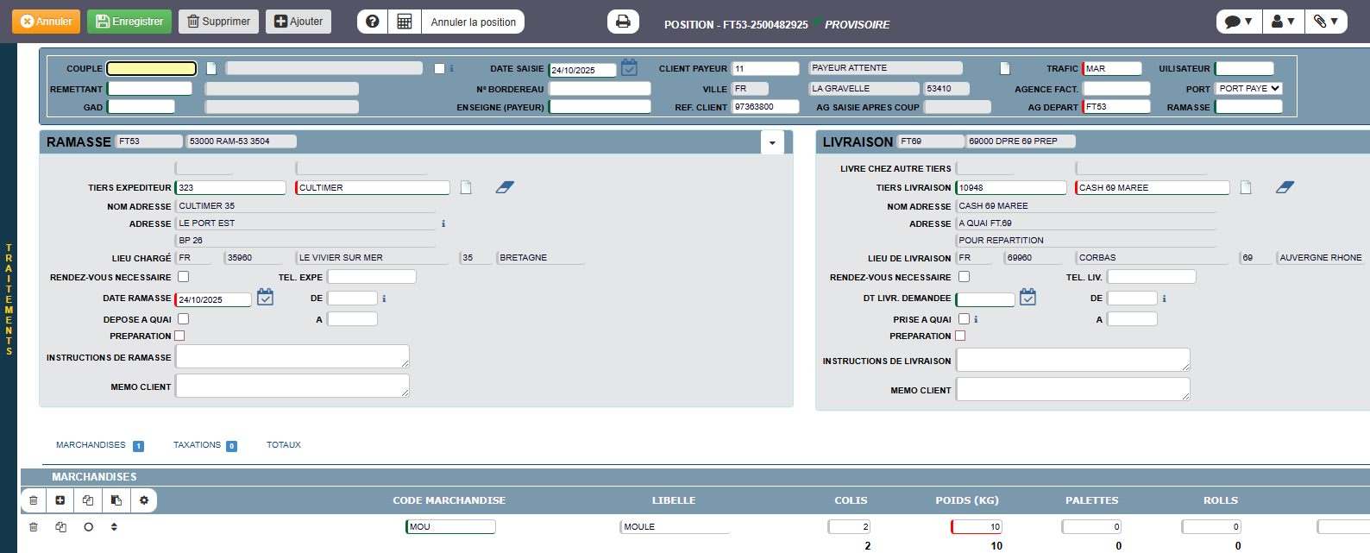

Je crée un couple depuis une position
4.
La position s’ouvre :

Slide 19
Je crée un couple depuis une position
4.
Je retrouve les informations suivantes :
  Expéditeur.
  Destinataire.
  Remettant (en cas de dépose à quai).
  L’agence de création de la position.
  La date de la position.
  La marchandise transportée.
  L’itinéraire de la position.

Slide 20
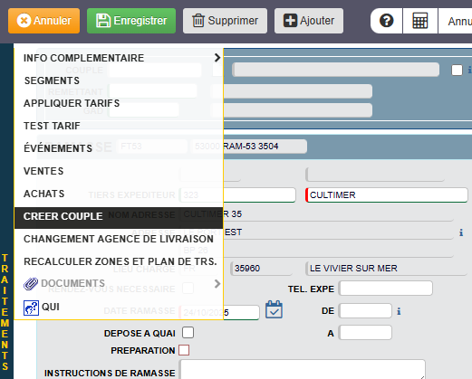
Je crée un couple depuis une position
4.
Pour créer un couple depuis la position, je clique sur :
  Traitements.
  Créer couple.

Slide 21
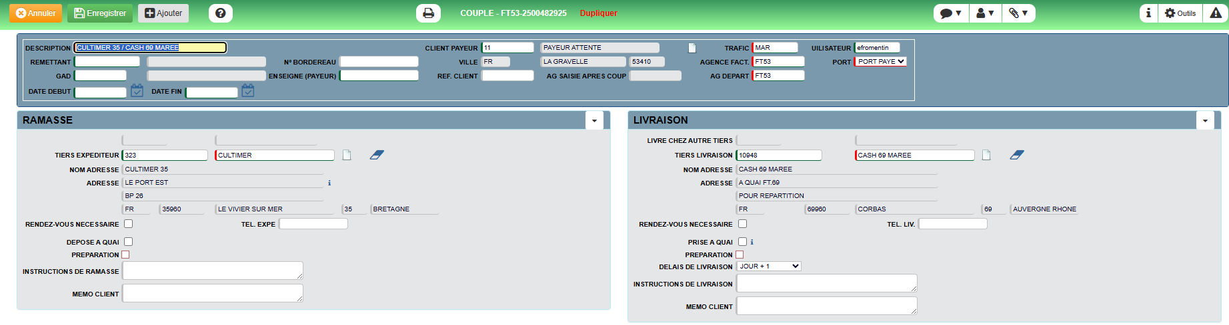
Je crée un couple depuis une position
4.
Le couple est prérempli avec les informations expéditeur et destinataire et la clé d’appel du couple :

Slide 22



Je crée un couple depuis une position
4.
  Après avoir vérifié les tiers expéditeur et destinataire, j’indique le payeur.
  J’indique le trafic (je peux avoir accès à la liste en appuyant sur F9).
  J’indique le mode de port.
  Je ne dois jamais indiquer une autre agence de facturation que la mienne.
  Je ne créé que les couples dont je suis l’agence de facturation.
  J’indique, si besoin, le Groupe d’appartenance à forcer en taxation.

Slide 23
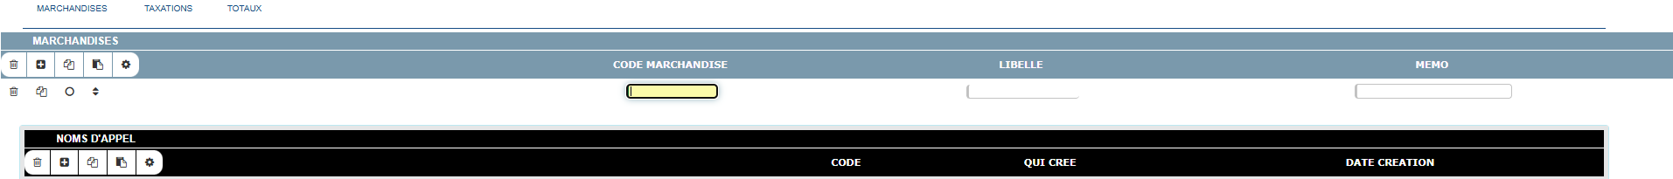

Je crée un couple depuis une position
4.
En bas de la fiche couple :
  Je peux renseigner la marchandise transportée et en ajouter d’autres en cliquant sur cette icône.
    En faisant cette action, la saisie sera préremplie avec la marchandise renseignée.
    En cas de multi-marchandises renseignées dans le couple, l’opérateur de saisie devra être vigilent car toutes les marchandises s’afficheront en saisie et il devra sélectionner manuellement la bonne ligne.
  Je peux renseigner d’autres clés d’appel du couple en cliquant sur .
  Je valide la création du couple en cliquant sur Enregistrer en haut de la fiche couple.
  Ma position initiale s’est automatiquement affectée au couple.

Slide 24
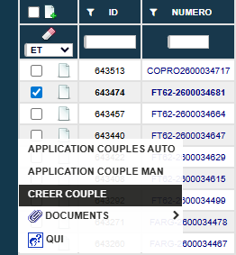
Je crée un couple depuis une position
4.
Il est aussi possible de créer un couple à partir d'une position de cette manière :
​
  Dans la liste des payeurs en attente :
  ​
    Je sélectionne la case correspondante à la position.
    ​
    Je me rends dans le menu « Traitements ».
    ​
    Je clique sur « Créer couple ».
    ​
    Je remplis ou modifie les informations requises.

Slide 25

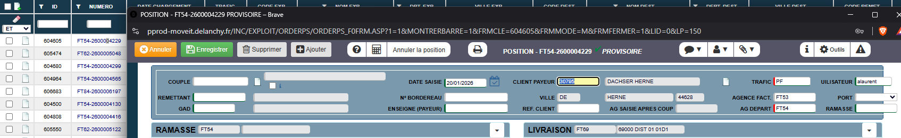
Je renseigne manuellement le payeur sur une position
5.
Uniquement s’il est impossible de créer le couple (création de tiers expéditeur et/ou destinataire impossible) :
Je peux renseigner le payeur dans la position sans créer le couple.
  Je clique sur la position.
  Je rentre le nom/code du client payeur.
  Je renseigne le mode de port.
  Je vérifie que toutes les informations sont correctes, sinon je corrige.
  Pour que ma position ne passe pas sur un retraitement de couples, je coche cette case.
  Si je passe manuellement une position en service, il me faudra remplir le motif du passage en service.

Slide 26
Notes
……………………………………………………………………………………………………………………………………………………………………………………………………………………………………………………………................................. …………………………………………………………………………………………………………………………………………………………………………………………………………………………………………………………….................................
…………………………………………………………………………………………………………………………………………………………………………………………………………………………………………………………….................................
…………………………………………………………………………………………………………………………………………………………………………………………………………………………………………………………….................................
…………………………………………………………………………………………………………………………………………………………………………………………………………………………………………………………….................................
…………………………………………………………………………………………………………………………………………………………………………………………………………………………………………………………….................................
…………………………………………………………………………………………………………………………………………………………………………………………………………………………………………………………….................................

Slide 27
Notes
……………………………………………………………………………………………………………………………………………………………………………………………………………………………………………………………................................. …………………………………………………………………………………………………………………………………………………………………………………………………………………………………………………………….................................
…………………………………………………………………………………………………………………………………………………………………………………………………………………………………………………………….................................
…………………………………………………………………………………………………………………………………………………………………………………………………………………………………………………………….................................
…………………………………………………………………………………………………………………………………………………………………………………………………………………………………………………………….................................
…………………………………………………………………………………………………………………………………………………………………………………………………………………………………………………………….................................
…………………………………………………………………………………………………………………………………………………………………………………………………………………………………………………………….................................

Slide 28


|

